Slide 1

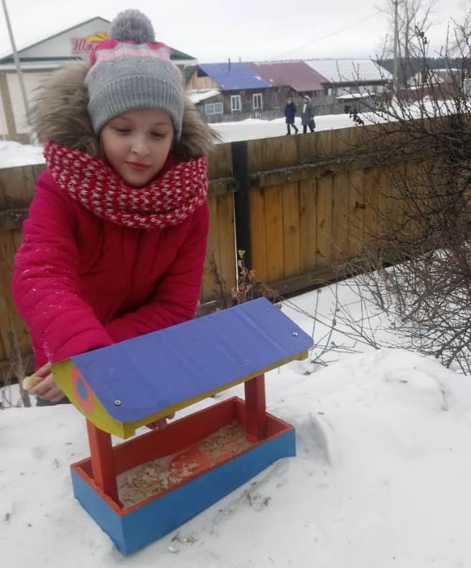
Тема: Изучение формирования условного рефлекса для строительства и привлечения птиц в искусственные гнездовья.
Рулис Алина
МБОУ «Синеборская СОШ»,
3Б класс
Руководитель работы:
Рулис Людмила Ивановна

Slide 2
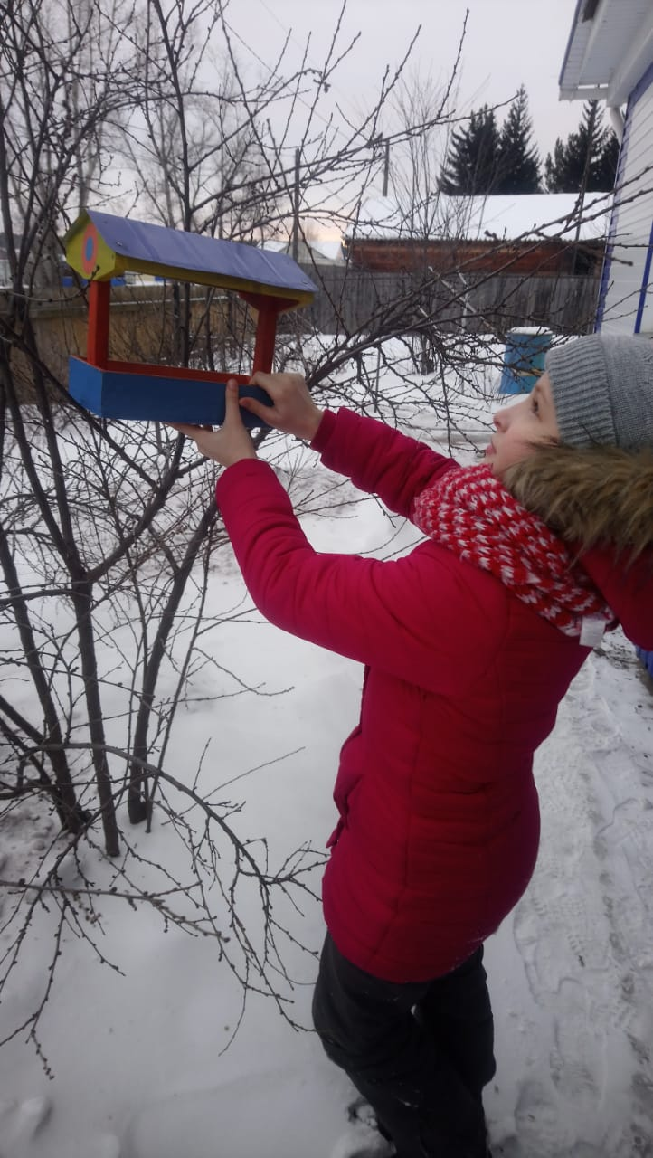
Цель: сформировать условный рефлекс и привлечь птиц в искусственные гнездовья.

Slide 3
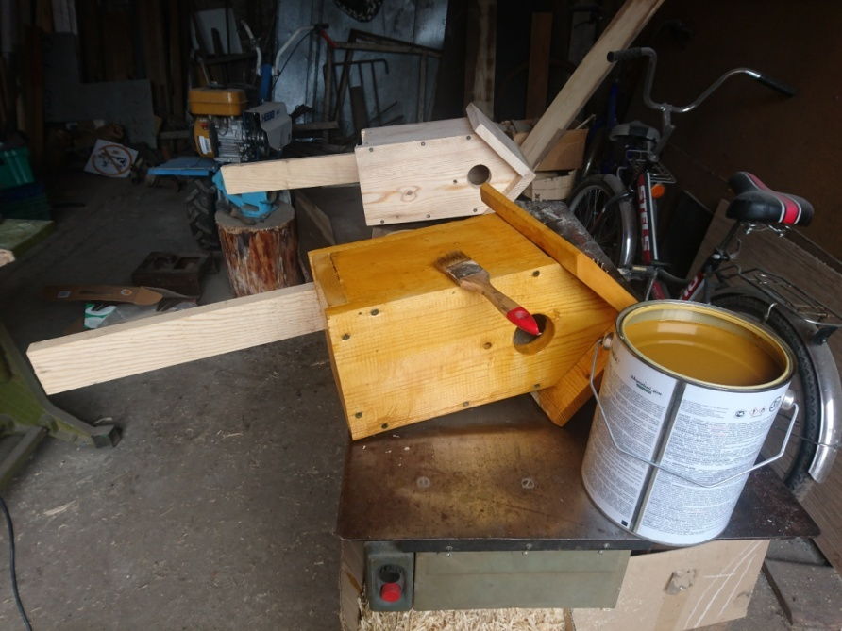
Актуальность данной темы

Slide 4
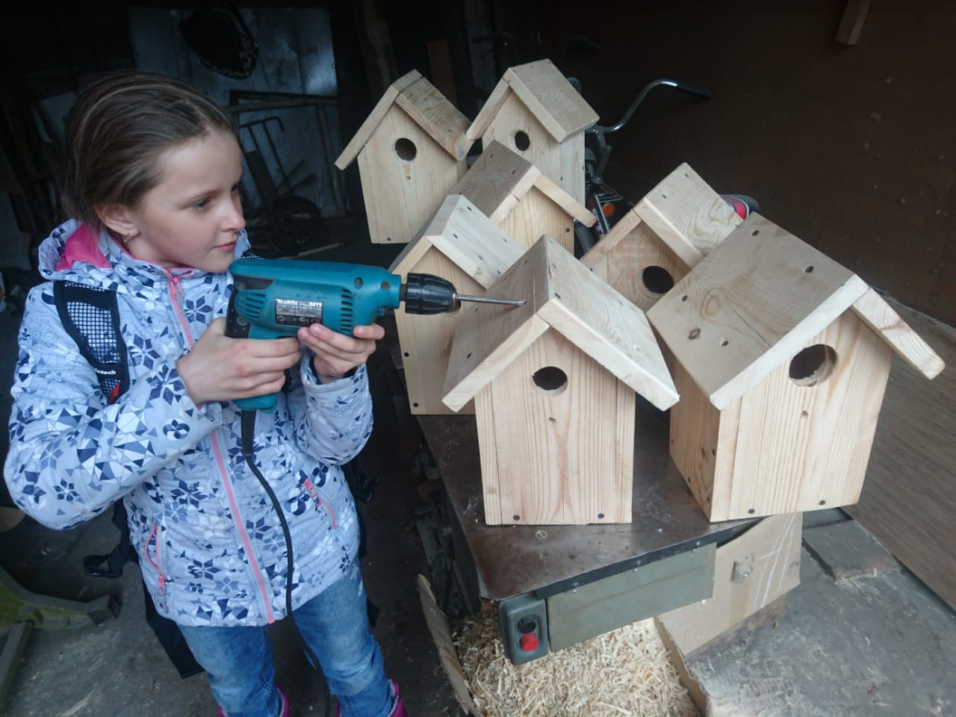
Гипотеза:
создавая искусственные гнездовья на территории своего приусадебного участка, я привлеку дополнительное количество птиц, которые останутся на гнездовой период и как следствие этот опыт можно будет использовать в дальнейшем.

Slide 5
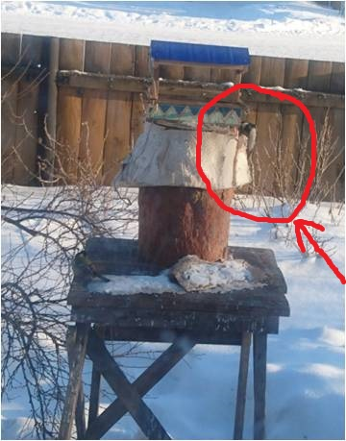
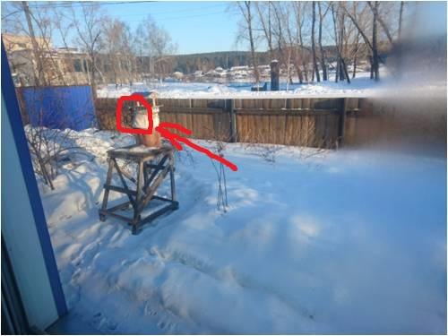
Задачами работы являлись:
Провести анализ информации и методических приёмов формирования условного рефлекса для строительства искусственных гнездовий.
Определить видовой состав зимующих и перелётных птиц Шушенского района, обитание которых возможно возле жилища человека.
Построить искусственные гнездовья и разместить их на своём приусадебном участке.
В заранее приготовленные кормушки в строго определённое время насыпать разные виды корма.
Сравнить полученные результаты с наблюдениями полученными ранее.

Slide 6
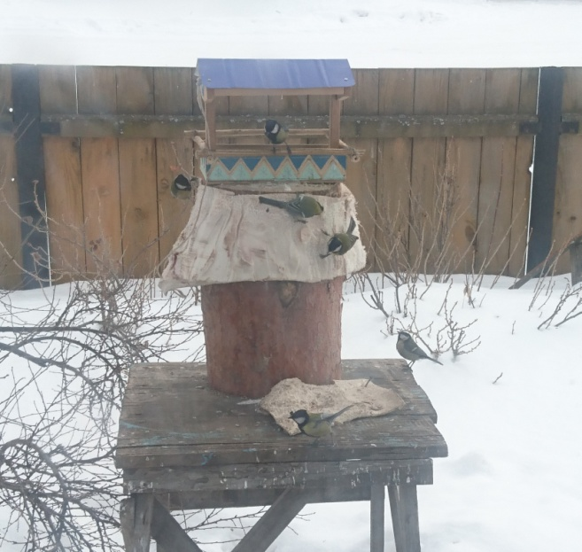
Определение видового состава зимующих и перелётных птиц Шушенского района.
Фото автора. Рис. №1. Большая синица. Самцы и самки.

Slide 7
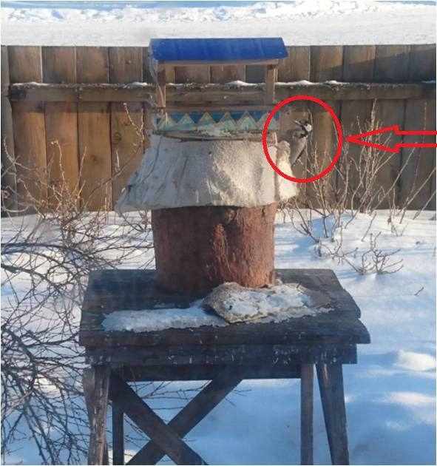
Определение видового состава зимующих и перелётных птиц Шушенского района
Фото автора. Рис. №2. Пёстрый дятел. Самка.

Slide 8
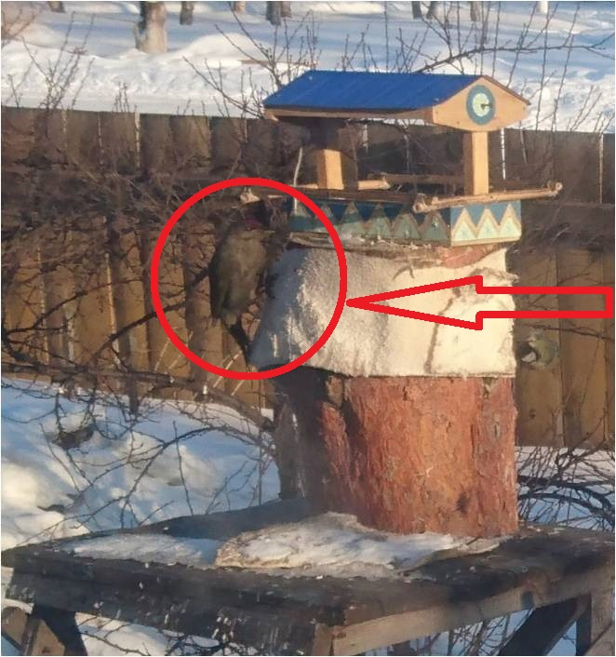
Определение видового состава зимующих и перелётных птиц Шушенского района.
Фото автора. Рис. №3. Желна. Самец.

Slide 9
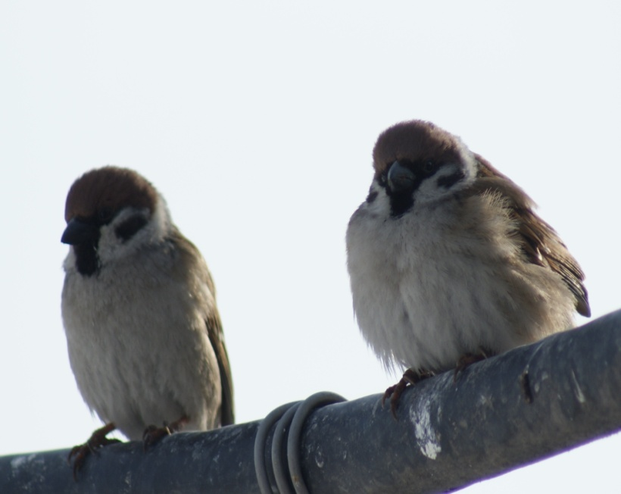
Определение видового состава зимующих и перелётных птиц Шушенского района.
Фото автора. Рис. №4. Воробей. Самцы.

Slide 10
ВЫВОДЫ:
1. Проведён анализ информации и методических приёмов формирования условного рефлекса для строительства искусственных гнездовий.
2. Определён видовой состав зимующих и перелётных птиц Шушенского района, посещающих искусственные кормушки.
3. Построены искусственные гнездовья и размещены на своём приусадебном участке..
4. На протяжении всего исследования корм насыпался в строго определённое время
5. Проанализированы результаты наблюдений, полученные ранее.

